Slide 1
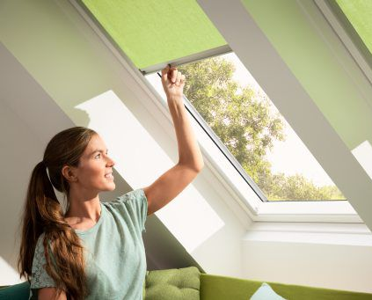
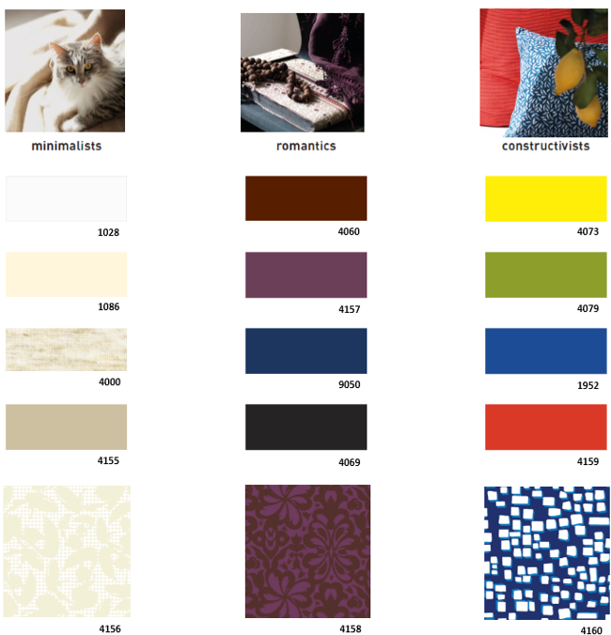
Рулонные шторы RFL
4 расцветки «Стандарт», 11 расцветок «Дизайн»
Стандарт
1028
1086
4000
9050
Дизайн
1952
4060
4069
4073
4079
4155
4156
4157
4158
4159
4160
от 3450 р.
на складе
Важно! На окна V22 с буквой «К» в коде всегда нужно заказывать шторы с «К» в коде!

Slide 2
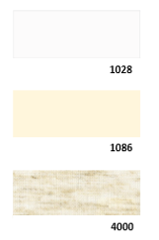
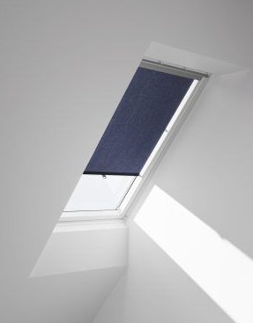

Рулонные шторы RHL
4 расцветки «Стандарт»
Стандарт
1028
1086
4000
9050
на складе
от 1900 р.
Важно! На окна V22 с буквой «К» в коде всегда нужно заказывать шторы с «К» в коде!

Slide 3
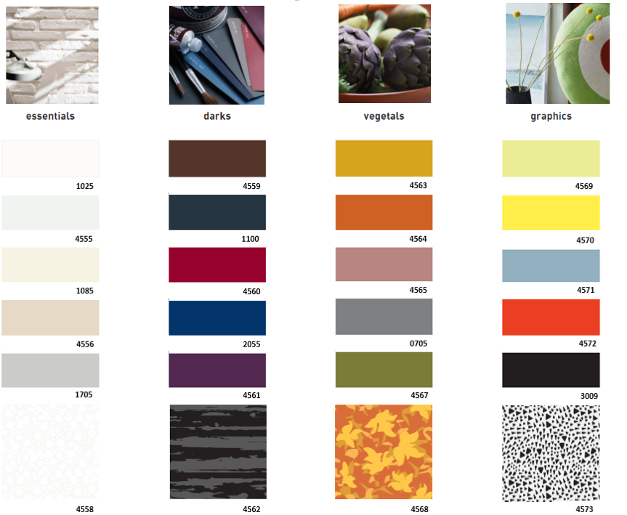
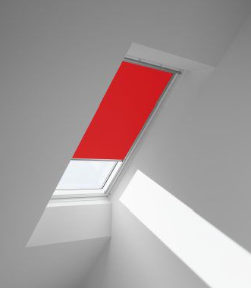
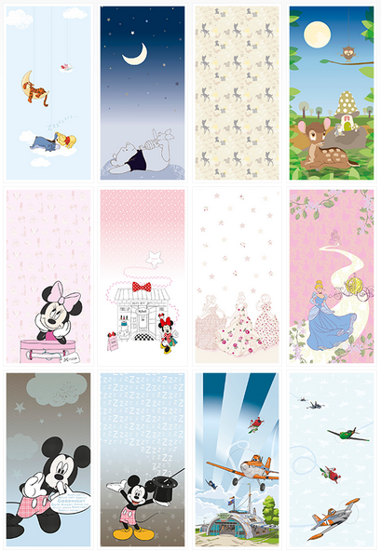
Затемняющая штора «Сиеста» DKL
4 расцветки «Стандарт», 20 расцветок «Дизайн», 12 расцветок “Disney”
Стандарт
1025
1085
1100
0705
Дизайн
1705
2055
3009
4555
4556
4558
4559
4560
4561
4562
4563
4564
4565
4567
4568
4569
4570
4571
4572
4573
Disney
4610
4611
4612
4613
4614
4615
4616
4617
4618
4619
4620
4621
от 4200 р.
на складе
Важно! На окна V22 с буквой «К» в коде всегда нужно заказывать шторы с «К» в коде!

Slide 4
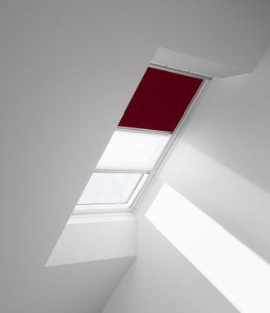
Затемняющая штора «Дуо» DFD
4 расцветки «Стандарт», 20 расцветок «Дизайн»
Стандарт
1025
1085
1100
0705
Дизайн
1705
2055
3009
4555
4556
4558
4559
4560
4561
4562
4563
4564
4565
4567
4568
4569
4570
4571
4572
4573
коды расцветок затемняющей шторы «Дуо» – как у DKL
штора плиссе всегда белая
новый код шторы: DFD M06 4571S
от 5350 р.
на складе
Важно! На окна V22 с буквой «К» в коде всегда нужно заказывать шторы с «К» в коде!

Slide 5
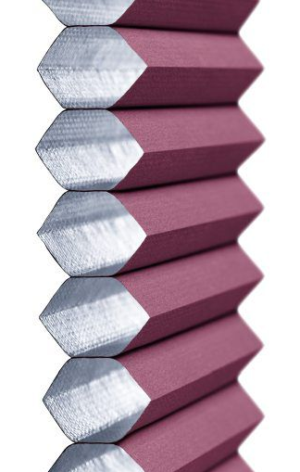
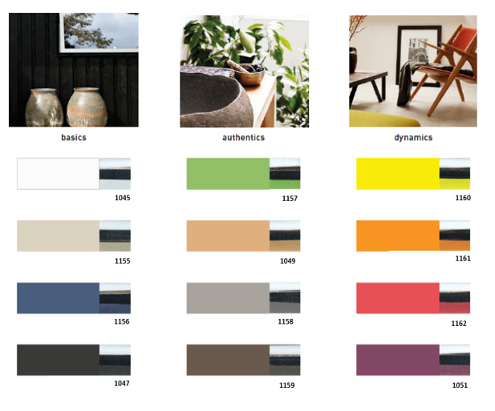
Теплосберегающие шторы FHC
1 расцветка «Стандарт», 11 расцветок «Дизайн»
Стандарт
1045
Дизайн
1047
1049
1051
1155
1156
1157
1158
1159
1160
1161
1162
от 8200 р.
Важно! На окна V22 с буквой «К» в коде всегда нужно заказывать шторы с «К» в коде!

Slide 6
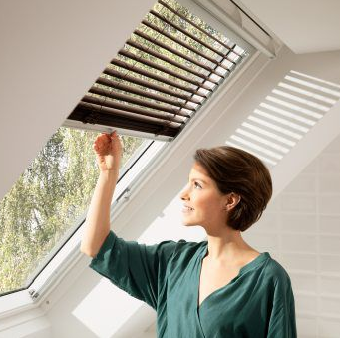
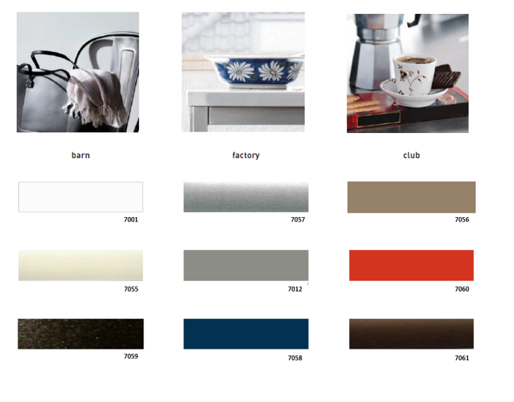
Жалюзи PAL
1 расцветка «Стандарт», 8 расцветок «Дизайн»
Стандарт
7001
Дизайн
7012
7055
7056
7057
7058
7059
7060
7061
от 5050 р.
на складе
Важно! На окна V22 с буквой «К» в коде всегда нужно заказывать шторы с «К» в коде!

Slide 7
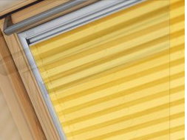
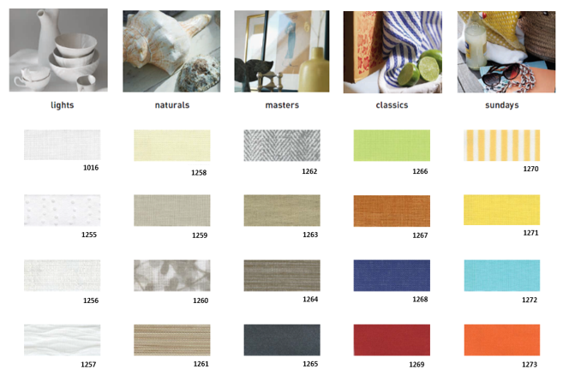
Шторы плиссе FHL
4 расцветок «Стандарт», 11 расцветок «Дизайн»
Стандарт
1016
1258
1259
1269
Дизайн
1255
1256
1257
1260
1261
1262
1263
1264
1265
1266
1267
от 7350 р.
Важно! На окна V22 с буквой «К» в коде всегда нужно заказывать шторы с «К» в коде!

Slide 8
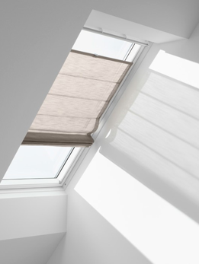
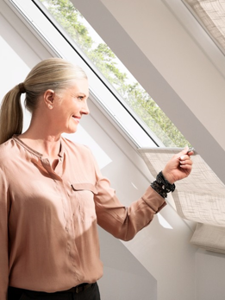




Новая римская штора FHB
Легкое затемнение (изнутри помещения)
Создает уютную атмосферу в помещении
Ключевые преимущества и аргументы для продажи:
Элегантная и красивая штора с эффектом легкого затемнения
Смена положения в одно касание, фиксируется в любом месте на поверхности окна
Технология тонкого профиля
Без видимых шнуров
Легко мыть
Ткани можно менять – продаются отдельно
20 современных тканей
Ручное управление, FHB
от 7100 р.
Рекомендуется устанавливать в комплекте со шторой-плиссе:
Маркизет
Рольставни
Москитная сетка

Slide 9
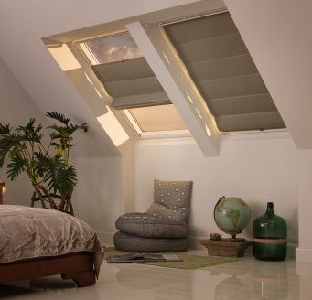
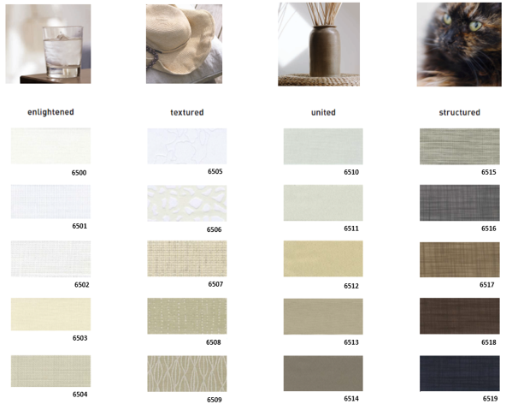
Новая римская штора FHB
4 расцветки «Стандарт», 14 расцветок «Дизайн»,
6 расцветок коллекции Scholten & Baijings*
Стандарт
6500
6503
6510
6513
Дизайн
6501
6502
6504
6505
6506
6507
6508
6509
6511
6512
6514
6515
6516
6517
6518
6519
Ткани на римских шторах сменные, их можно купить отдельно (ZHB)!
Интересные орнаменты и необычная фактура тканей делают новую коллекцию VELUX изысканной и оригинальной.
С новыми римскими шторами декорировать помещение просто, как никогда!
Новая коллекция римских штор VELUX создана в сотрудничестве с европейским агентством Trend Union, которое является лидером в прогнозировании модных тенденций. Конструкция штор разработана таким образом, что ткань может быть легко заменена в считанные минуты.
Scholten & Baijings
6520
6521
6522
6523
6524
6525
*Шолтен и Байингс
Важно! На окна V22 с буквой «К» в коде всегда нужно заказывать шторы с «К» в коде!

Slide 10
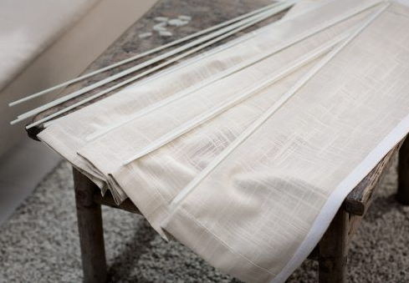
Сменные ткани для римских штор ZHB
4 расцветки «Стандарт», 14 расцветок «Дизайн»,
6 расцветок коллекции Scholten & Baijings
Стандарт
6500
6503
6510
6513
Дизайн
6501
6502
6504
6505
6506
6507
6508
6509
6511
6512
6514
6515
6516
6517
6518
6519
Конструкция римских штор разработана таким образом, что ткань может быть легко заменена в считанные минуты.
Сменные ткани открывают безграничные возможности для изменений в интерьере. Кружевные ткани помогут создать особую атмосферу в помещении, а плотные варианты штор смягчат яркий дневной свет.
Сменные ткани легко снимаются для чистки.
Scholten & Baijings
6520
6521
6522
6523
6524
6525
от 3000 р.
Важно! На окна V22 с буквой «К» в коде всегда нужно заказывать шторы с «К» в коде!

Slide 11
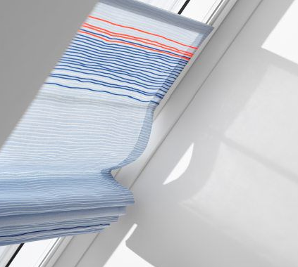
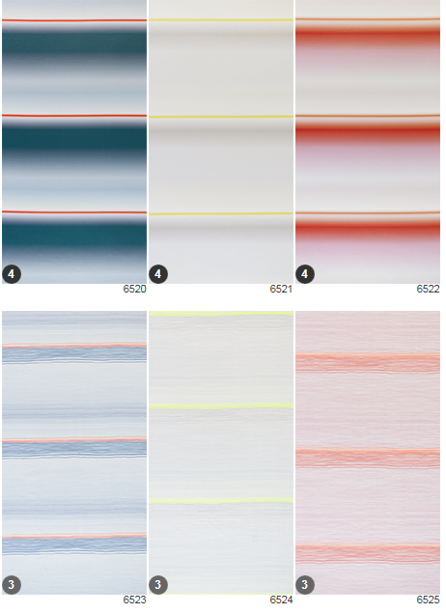
Коллекция тканей для римской шторы Scholten & Baijings*
6 расцветок
Scholten & Baijings
6520
6521
6522
6523
6524
6525
от 7750 р.
Амстердамские дизайнеры Scholten & Baijings завоевали всемирное признание благодаря утонченному чувству цвета, пониманию эстетики линий и грамотной расстановке акцентов.
Вдохновленные небесными пейзажами в разное время суток, Scholten & Baijings создали 6 потрясающих тканей для римской шторы VELUX. Градиенты цвета предрассветного и яркого полуденного неба, глубокие краски ночи - все это воплощено в тканях коллекции.
*Шолтен и Байингс
Важно! На окна V22 с буквой «К» в коде всегда нужно заказывать шторы с «К» в коде!

